Slide 1


Sistemas de Informação
Syscorrection Fiscal
Software para correção de informações em arquivos digitais
Aluno : Luciano de Oliveira
Orientador : Fábio Barreto

Slide 2


2
O Syscorrection Fiscal foi desenvolvido para corrigir informações nos registros dos arquivos digitais EFD-Contribuições.
?
Arquivo digital
EFD-Contribuições
2007
Notes:
2

Slide 3
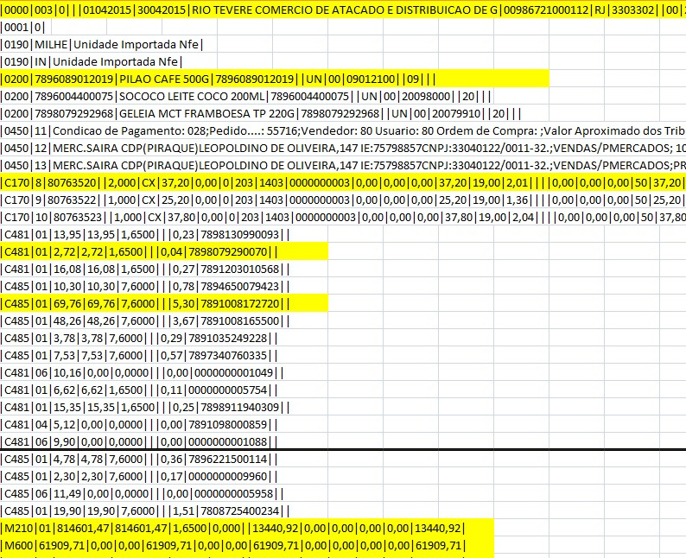
3
Arquivo digital EFD-Contribuições
2012
Obrigação para pessoas jurídicas de direitos privados da contribuição para o PIS/PASEP e da COFINS.
Extensão .TXT.
Registros.
Informações separadas por PIPE.
Um único arquivo pode conter mais de 20.000 linhas.

Slide 4
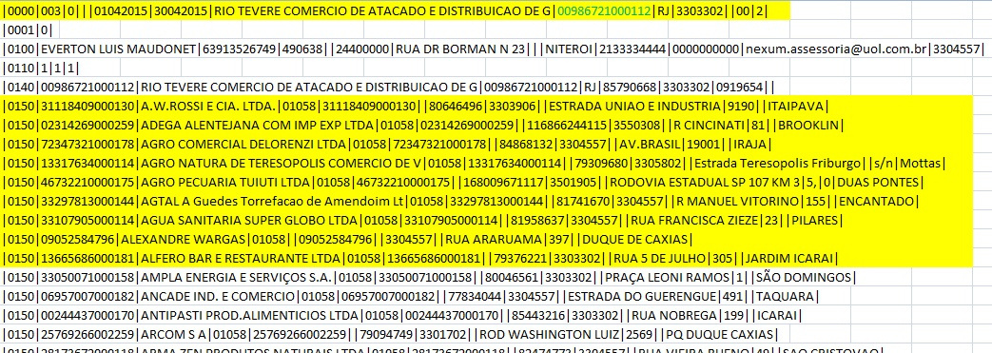
4
Alguns registros podem se repetir dentro do arquivo.
Possui registro único.
0000
Submetido ao ambiente SPED
da Receita Federal para validação.
Surgem diversos Software de gestão para confecção de arquivos digitais.

Slide 5

5
Erros na EFD-Contribuições
CST (Código da situação tributária).
Alíquota de PIS (Programa de Integração Social).
Alíquota da COFINS (Contribuição para o Financiamento da Seguridade Social).
Alíquota de ICMS (Imposto sobre Operações relativas à Circulação de Mercadorias e Prestação de Serviços).

Slide 6

Erros na EFD-Contribuições
6
CST : Venda tributada com código CST para venda por substituição tributária.
Venda Tributada : CST 00
Venda por ST : CST 06
Alíquota de PIS indevidamente.
Alíquota 1,65%.
Impacto nos pagamentos de impostos.
Cálculo do PIS sobre uma venda:
Crédito = R$ 1.000
Venda = R$ 100.000
R$ 100.000 * 1,65% = R$ 1.650,00
Débito = R$ 1.650,00
R$ 1.650,00 - 1.000 = R$ 650,00

Slide 7

7
Erros na EFD-Contribuições
Alíquota da COFINS indevidamente.
Alíquota 7,60%.
Impacto nos pagamentos de impostos.
Cálculo da COFINS sobre uma venda:
Crédito = R$ 5.000
Venda = R$ 100.000
R$ 100.000 * 7,60% = R$ 7.600,00
Débito = 7.600,00
R$ 7.600,00 - 5.000 = R$ 2.400,00

Slide 8

8
Erros na EFD-Contribuições
Alíquota de ICMS indevidamente.
Impacto nos pagamentos de impostos.
Cálculo do ICMS sobre uma venda:
Operação com alíquota 20%
Venda = R$ 100.000
R$ 100.000 * 20% = R$ 20.000

Slide 9

9
Erros na EFD-Contribuições
Como os Softwares de gestão que confeccionam os arquivos digitais recebem as informações.
Responsáveis por cadastros, sem conhecimentos específicos.

Slide 10
10
Ferramenta que pudesse corrigir informações no arquivo digital EFD-Contribuições.

Slide 11
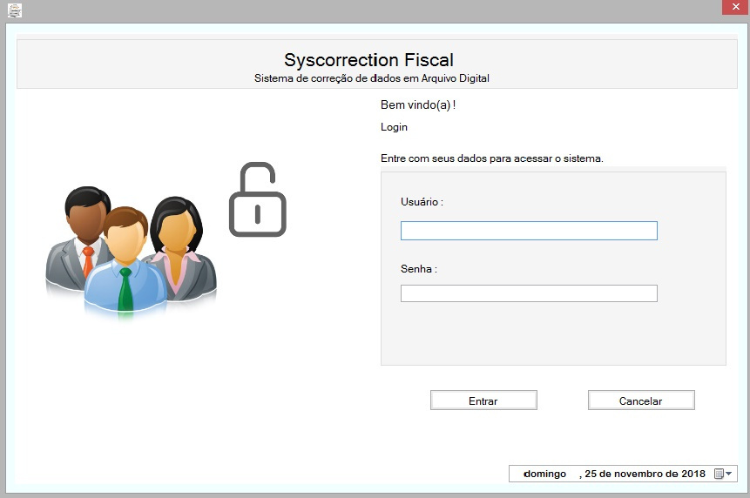
11
Syscorrection Fiscal
Tem como objetivo principal, corrigir informações de CST, PIS, COFINS e alíquotas de ICMS dentro dos registros dos arquivos digitais EFD-Contribuições.

Slide 12
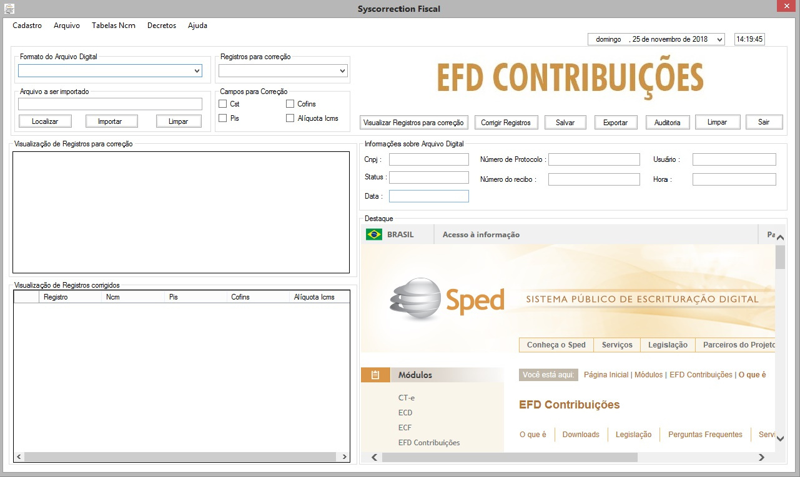
Syscorrection Fiscal
12
Interface inicial.

Slide 13
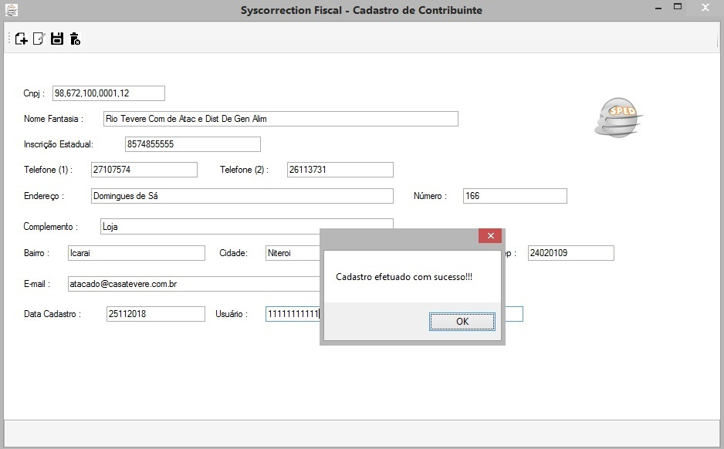
Syscorrection Fiscal
13
Cadastro de contribuintes.

Slide 14
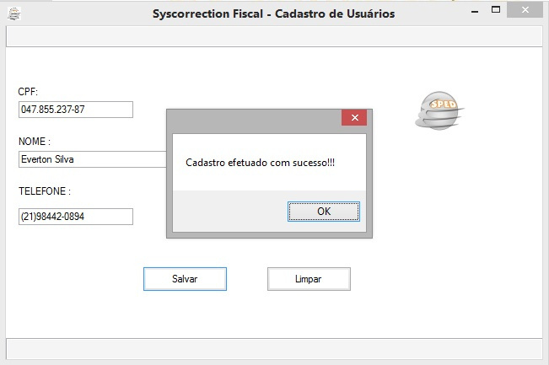
Syscorrection Fiscal
14
Cadastro de usuários.

Slide 15
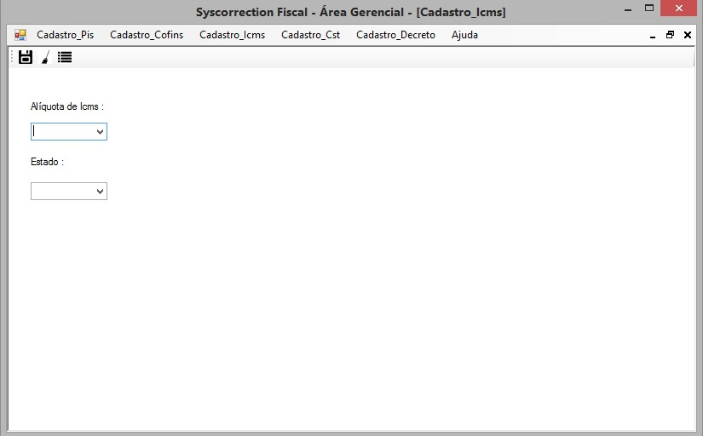
15
Syscorrection Fiscal
Cadastros - Área Gerencial.

Slide 16
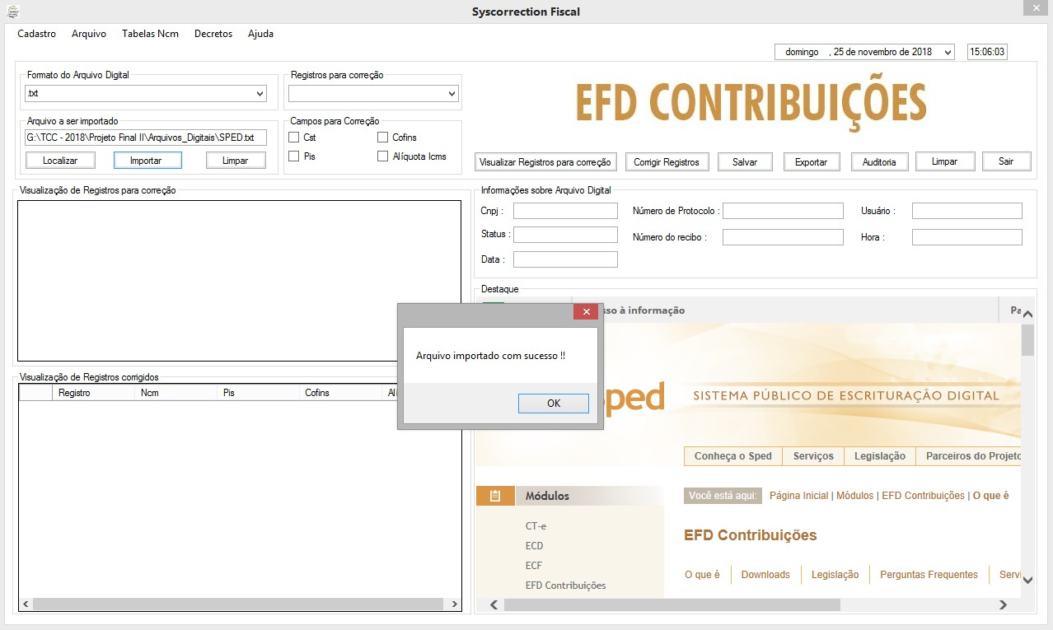
16
Syscorrection Fiscal
Tela de importação do arquivo digital.

Slide 17
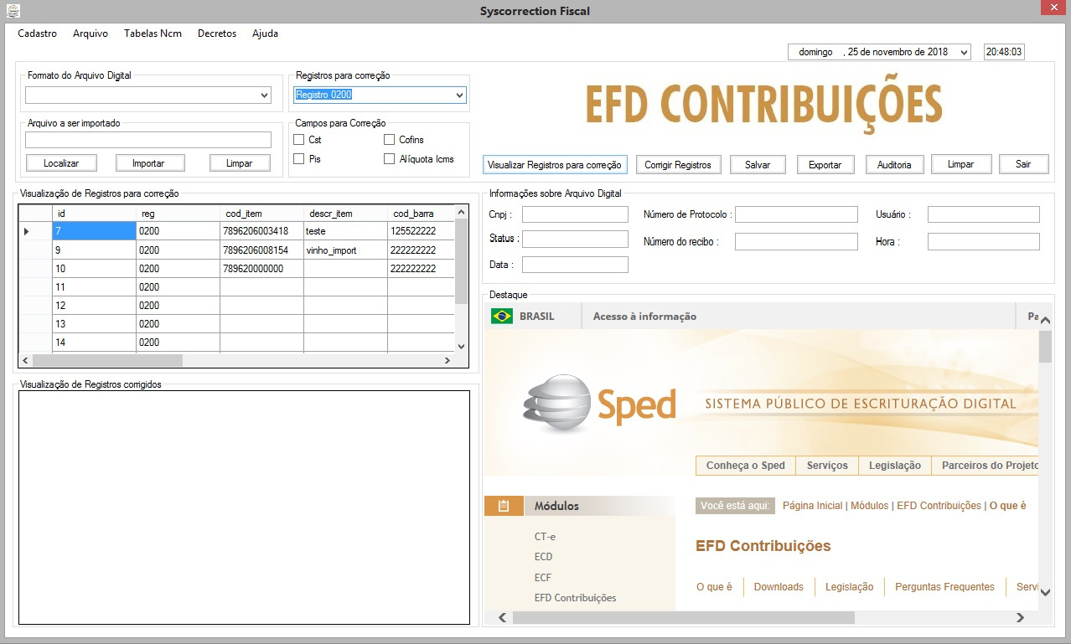
Syscorrection Fiscal
17
Visualização de registros para correção.

Slide 18
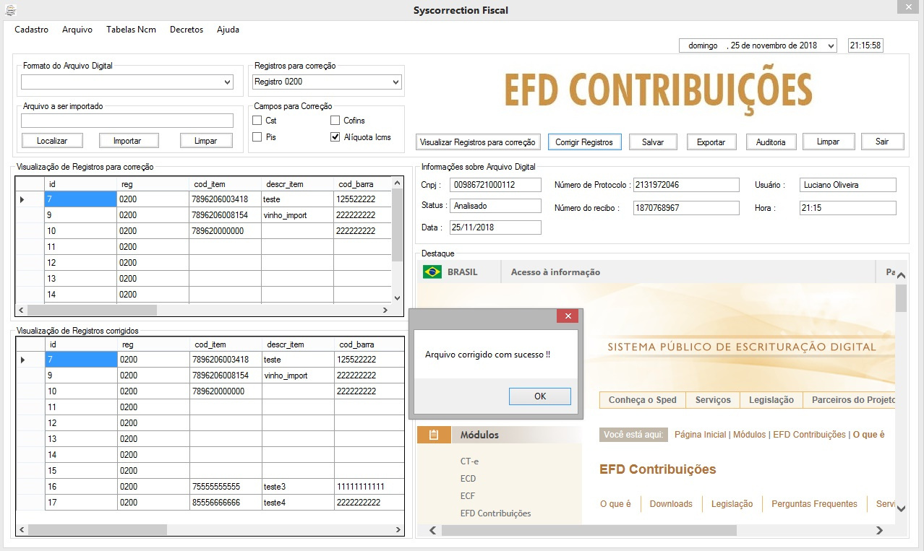
Syscorrection Fiscal
18
Visualização de registros corrigidos.

Slide 19
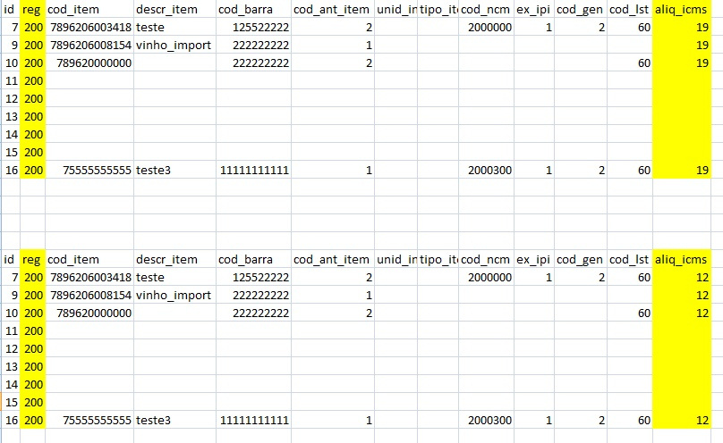
Syscorrection Fiscal
19
Arquivo .Xls - Correções arquivo digital.

Slide 20
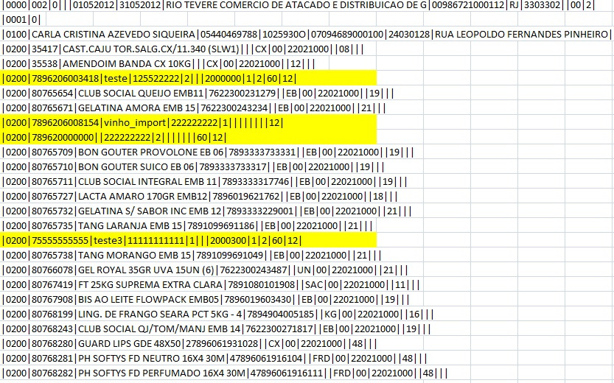
Syscorrection Fiscal
20
Arquivo .TXT - Correções arquivo digital.

Slide 21
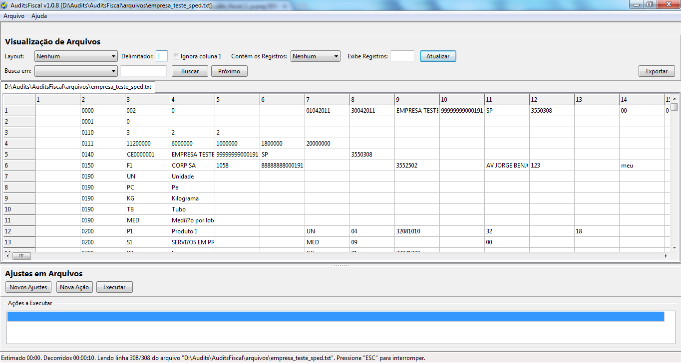
Trabalhos relacionados.
21

Slide 22

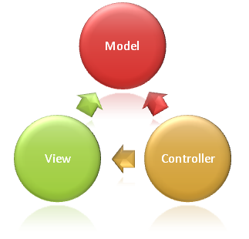

Arquitetura
22

Slide 23
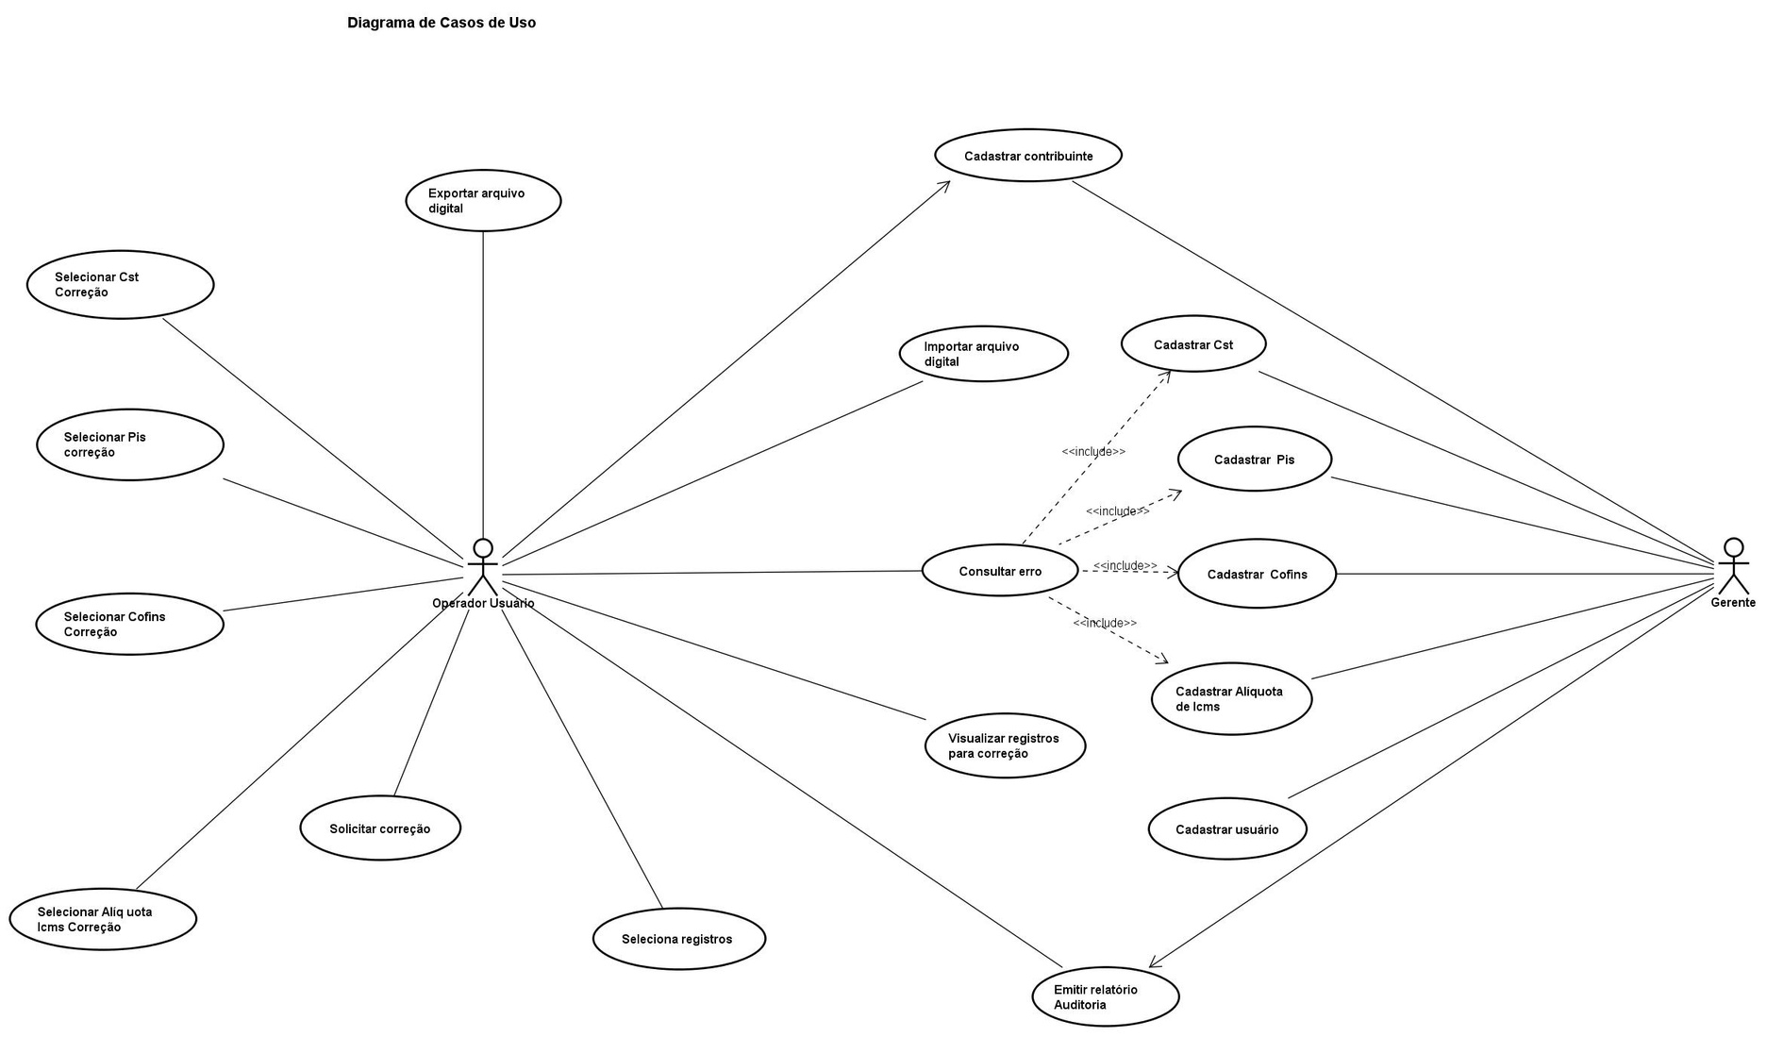
Syscorrection Fiscal
23
Análise - Diagrama de Casos de uso.

Slide 24
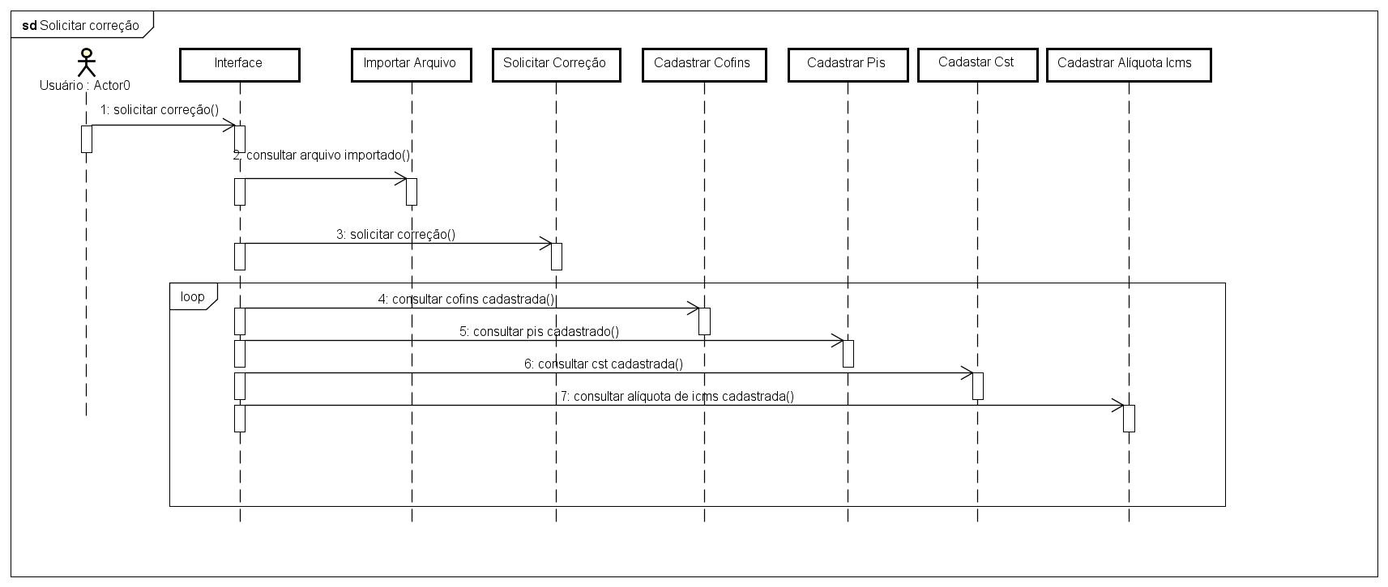
Syscorrection Fiscal
24
Análise - Diagrama de sequência Solicitar correção.

Slide 25
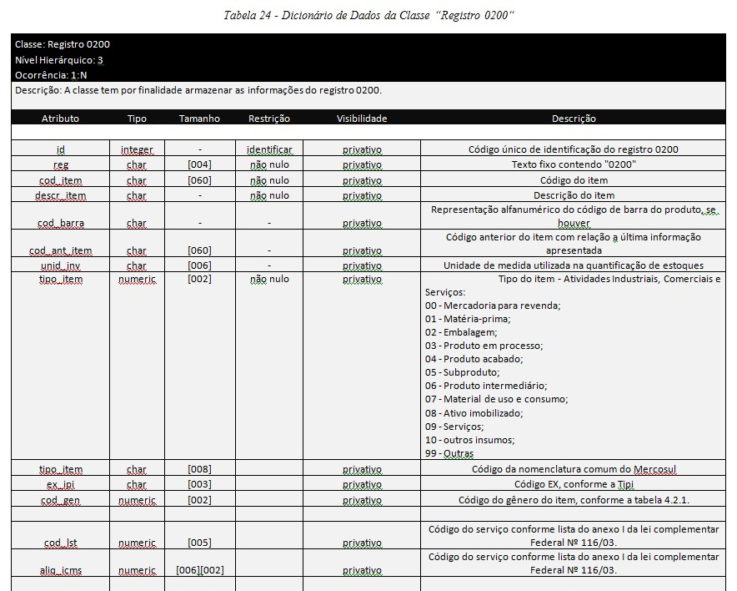
Syscorrection Fiscal
25
Análise - Dicionário de dados do registro 0200.

Slide 26
26
Syscorrection Fiscal
https://www.youtube.com/watch?v=-YyPo_4zsno

Slide 27
Syscorrection Fiscal
27
Conclusão
Aprofundamento em pesquisas no âmbito da escrituração fiscal digital.
Evidenciou a extrema necessidade de uma ferramenta autônoma e otimizada para gerenciar informações nos arquivos digitais.

Slide 28
28
Syscorrection Fiscal
Trabalhos futuros.
Validação do CNPJ do contribuinte diretamente na Receita Federal
Tabela de auditoria das apurações das contribuições sociais.
Correções de outros tipos de arquivos digitais, como : ECD e a NF-E.

Slide 29
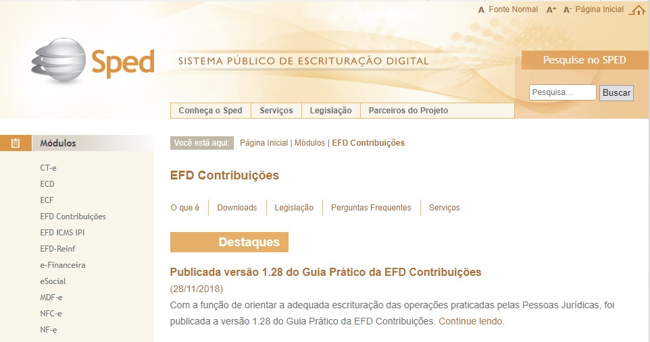
REFERÊNCIA PRINCIPAL
29
Fonte : Página do site SPED Brasil

Slide 30
Agradecimentos
A Deus por ter me dado saúde e força para superar as dificuldades.
A todos professores que participaram da minha formação e em especial ao meu orientador Fábio Barreto e a professora Márcia Sadok.
A todos , o meu muito obrigado.

